Slide 1


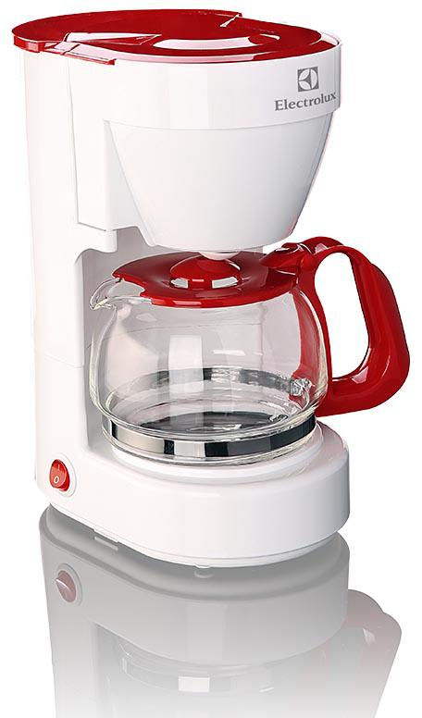
EGCM350
6杯咖啡机
市场参考价：198.00
批发价：72.00
产品参数：600W 650mL
包装尺寸：23×16×29cm
装箱数：6pcs/箱
防滴落设计，防止溢漏。
永久性超细过滤网，
环保实用，清洗方便
自动保温功能，随时盛取
双重过热断电保护，安全放心
一键开关，操作简单
耐热玻璃壶，健康卫生，
泡茶、冲咖啡兼可

